Slide 1
Relação entre frequencia elétrica e velocidade de rotação do campo magnético

Slide 2
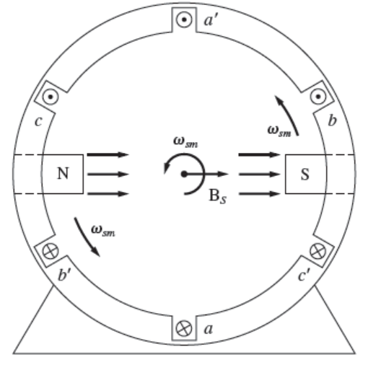
-fm e ωm representa a velocidade mecânica dos campos mangéticos do estator em (RPM) ou rad por seg.
-fe e ωe representa a frequencia elétrica das correntes do estator em hertz em em rad por seg.
Dois pólos
θe = θm
fe = fm
ωe = ωm
Campo magnético girante em um estator, representando como polos norte e sul girando no estator

Slide 3
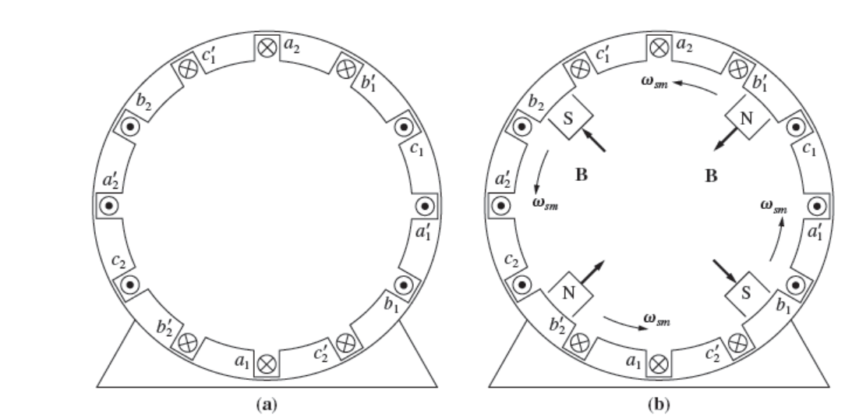
Campo magnético girante em um estator, representando como polos norte e sul girando no estator
Quatro pólos:
θe = 2θm
fe = 2fm
ωe = 2ωm
Em Geral:
θe = (p/2)θm
fe = (p/2)fm
ωe = (p/2)ωm

